Slide 1

“PROYECTO”
Aplicación de la metodología “QFD” para el diseño de un nuevo producto de fibra de madera resistente a la humedad en Aglomerados Cotopaxi S.A.

Slide 2
TEMARIO
CAPITULO I
  Descripción del Problema
  Objetivo general
  Objetivos específicos
CAPITULO II
    Marco teórico: Fases del QFD
CAPITULO III
  Construcción de casa de la calidad
  Diagnóstico de casa de la calidad
  Plan de actividades y despliegue operaciones
  Protocolo de pruebas

Slide 3
TEMARIO
  Producción tablero MDF- RH
  Validación de la calidad
    Respecto a norma DIN 622-5 (análisis estadístico)
    Conformidad del cliente
  Estandarización
CAPITULO IV
  Conclusiones y Recomendaciones

Slide 4
CAPITULO I
Descripción del Problema
Desabastecimiento de productos de fibras de madera MDF que sean resistentes a la humedad en los mercados de Ecuador y Colombia
La competencia ya ha desarrollado y lo tiene en el mercado MDF resistente a la humedad (ventaja competitiva)
Los clientes de Aglomerados Cotopaxi S.A empiezan a generar demanda sobre este nuevo producto
No se conocer aún cuáles son las características de calidad que los clientes están buscando o que esperan del nuevo producto

Slide 5
Objetivo general
Diseñar un tablero MDF resistente a la humedad para la empresa Aglomerados Cotopaxi S.A tomando como base la metodología “QFD”
Objetivos específicos
Identificar las necesidades de los clientes en base al método de Kano para considerarlas en el diseño del Tablero MDF resistente a la humedad
Desarrollar la casa de la calidad como una herramienta que permita el despliegue de operaciones para el nuevo diseño
Elaborar un Tablero MDF resistente a la humedad que cumpla con las características de calidad previstas en el diseño

Slide 6


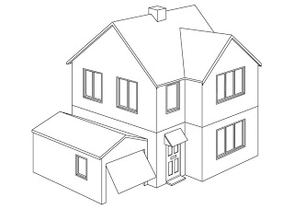
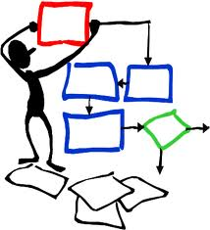

CAPITULO II
5W/ 1H
METODOLOGÍA Q.F.D
DESARROLLO PLAN ACTIVIDADES
DESPLIEGUE DE OPERACIONES
REALIZACION DEL PRODUCTO
PLANEACIÓN
ESTRUCTURA DE LA CASA DE LA CALIDAD
VALIDACION DEL PRODUCTO
M. CORRELACION
4
9
DO
MATRIZ R.
5
7
8
2
6
Diagnóstico
CUÁNTO
EVAL. C -T
PONDERACÓN
Punto critico
Conflictos
Importancia técnica
Ventaja competitiva
Área oportunidad
Mejora obligatoria
Evaluación indiferente
1
QUE
CÓMO
3

Slide 7
VOZ del CLIENTE Modelo de Kano
Muy Satisfecho
3 Atractivos / Encanto
Funcionalidad
Incumplimiento
Cumplimiento
1 Obligatorias / Básicas
2 Comportamiento / Lineales
Tiempo
Muy Insatisfecho
Satisfacción

Slide 8
CAPITULO III
1. Investigación de Voz del cliente
De un cuestionario abierto de ideas se recogieron de entre 40 encuestas, los siguientes requerimientos para “aplicarlo en el Modelo de Kano”:
Que no se hinche en lugares con humedad alta
La resistencia a la humedad similar al tablero RH aglomerado
Que haya disponibilidad en todos los espesores
Que el producto mantenga estabilidad dimensional en el tiempo
Que exista en formato 2.15 x 2.44
Que permita un buen sellado y terminado
Presente una superficie lista para lacar
Se comporte bien en el ruteo, no genere fibra expuesta (pelo)
Que tenga una densidad similar al tablero Fibraplac estándar
Que tenga una densidad similar al tablero Fibralight
Que presente un buen agarre del tornillo
Que tenga alta resistencia a la formación de hongos
Que haya disponibilidad de información técnica del nuevo producto

Slide 9
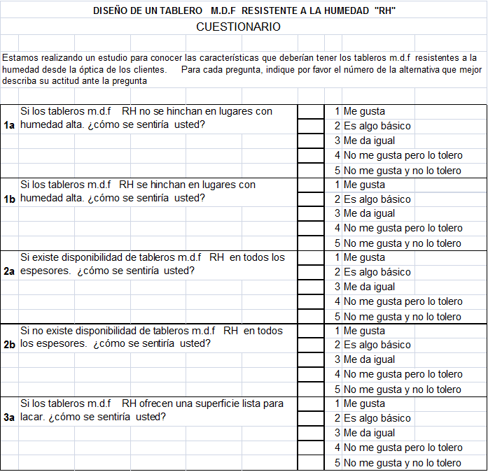
1. Investigación de Voz del cliente

Slide 10
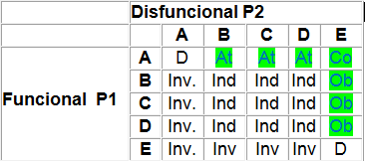
1. Investigación de Voz del cliente
Un cuestionario apegado a este método permitirá generar tablas de cinco filas por cinco columnas para cada combinación de ambas preguntas por atributo como muestra el siguiente ejemplo

Slide 11
1. Investigación de Voz del cliente
La intersección de las dos respuestas se las colocó en un mapa. Cada una de las trece preguntas del cuestionario tienen un mapa independiente La mayor concentración de respuestas indica el tipo de categoría: Obligatorias, Comportamiento, Atractivas….
COMP.
ATRAC.
COMP.
ATRAC.
OBLIG.

Slide 12
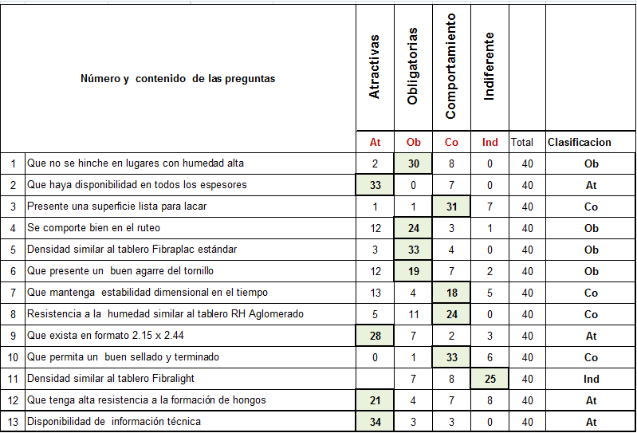
1. Investigación de Voz del cliente
TABULACION:
¿Cuántos de estos atributos se consideró para el diseño? la metodología recomienda la siguiente directriz para determinar cuáles considerarlas en el diseño:
Requerimientos Obligatorios: incluirlos a todos
Requerimiento de Comportamiento: incluir la mayoría
Requerimientos Atractivos: incluir al menos uno
Requerimientos Indiferentes: no incluirlos

Slide 13
1. Investigación de Voz del cliente
Con este lineamiento, a continuación el detalle de los atributos que se los consideró como entrada para el nuevo diseño en la metodología QFD:
Que no se hinche en lugares con humedad alta (OBL)
Se comporten bien en el ruteo (OBL)
Densidad similar al tablero fibraplac (OBL)
Presente buen agarre del tornillo (OBL)
Presente superficie lista para lacar (COMP.)
Permita tener buen sellado y terminado (COMP.)
Que haya disponibilidad en todos los espesores (ATRAC.)
Disponibilidad de información técnica del nuevo producto (ATRAC.)

Slide 14
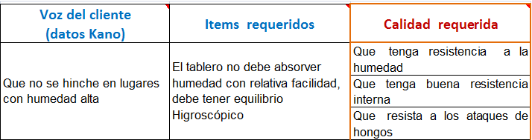
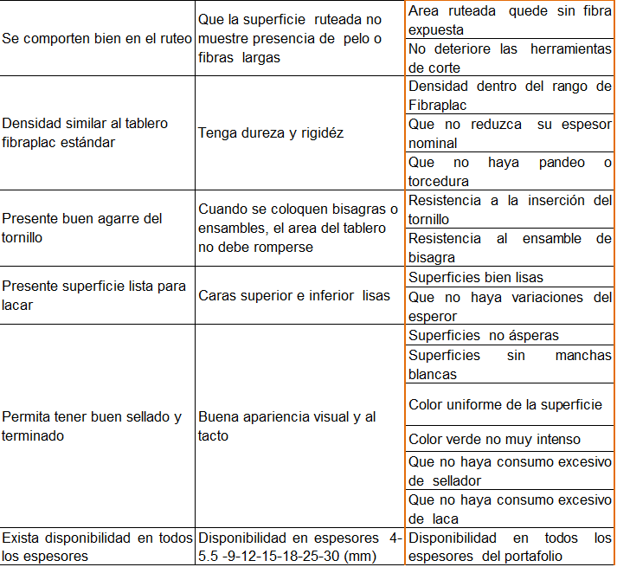
requerimientos en leguaje técnico
cómo se lo proyectaría los requerimientos de los clientes hacia el nuevo diseño
Fase Cualitativa

Slide 15
Fase Cuantitativa

Slide 16
2. Evaluación competitiva

Slide 17
3. Determinación del CÓMO

Slide 18
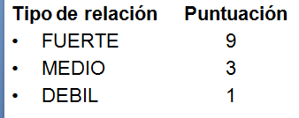
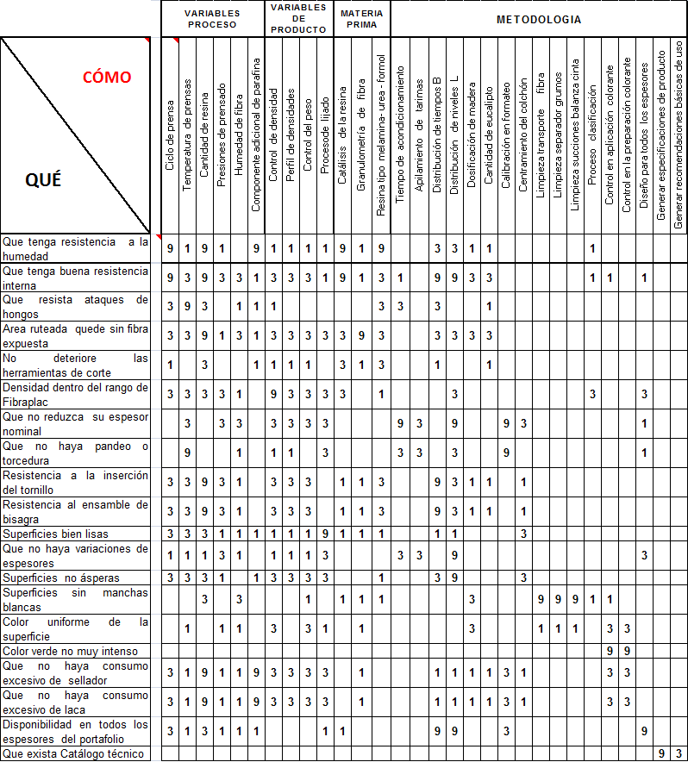
4. Matriz de relaciones

Slide 19
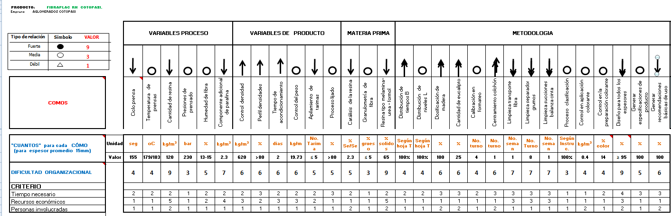
CUÁNTO: De forma cuantitativamente, indicar que valores esperamos aplicar para alcanzar el diseño
DO: Qué tan difícil es la implementación de los CÓMOS, hay restricciones ? tiempo - recursos económicos - personas involucradas
5 y 6. CUÁNTO y DO
  DO 1 Extremadamente fácil 2 Fácil 3 Dificultad ligera
  4 Dificultad media 5 Extremadamente difícil

Slide 20

7. Evaluación competitiva técnica

Slide 21
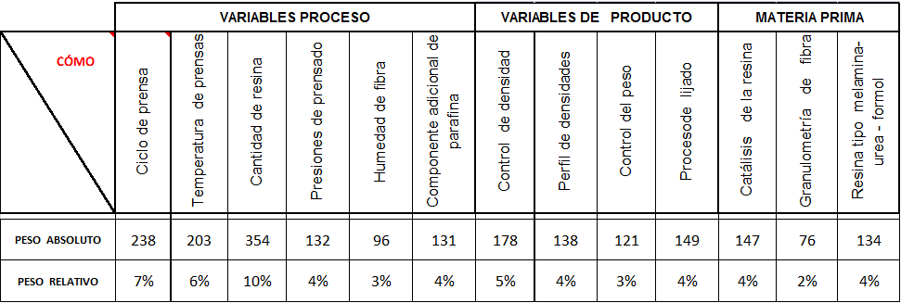
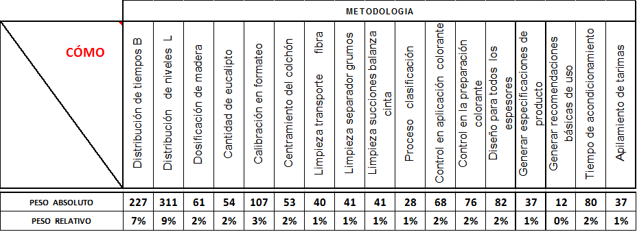
Comparar una magnitud (peso) de un CÓMO contra el grado de importancia asignado
8. Ponderación del CÓMO

Slide 22
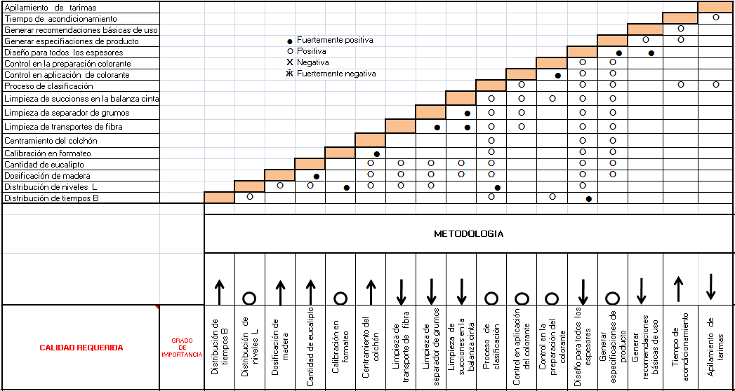
9. Matriz de correlaciones

Slide 23
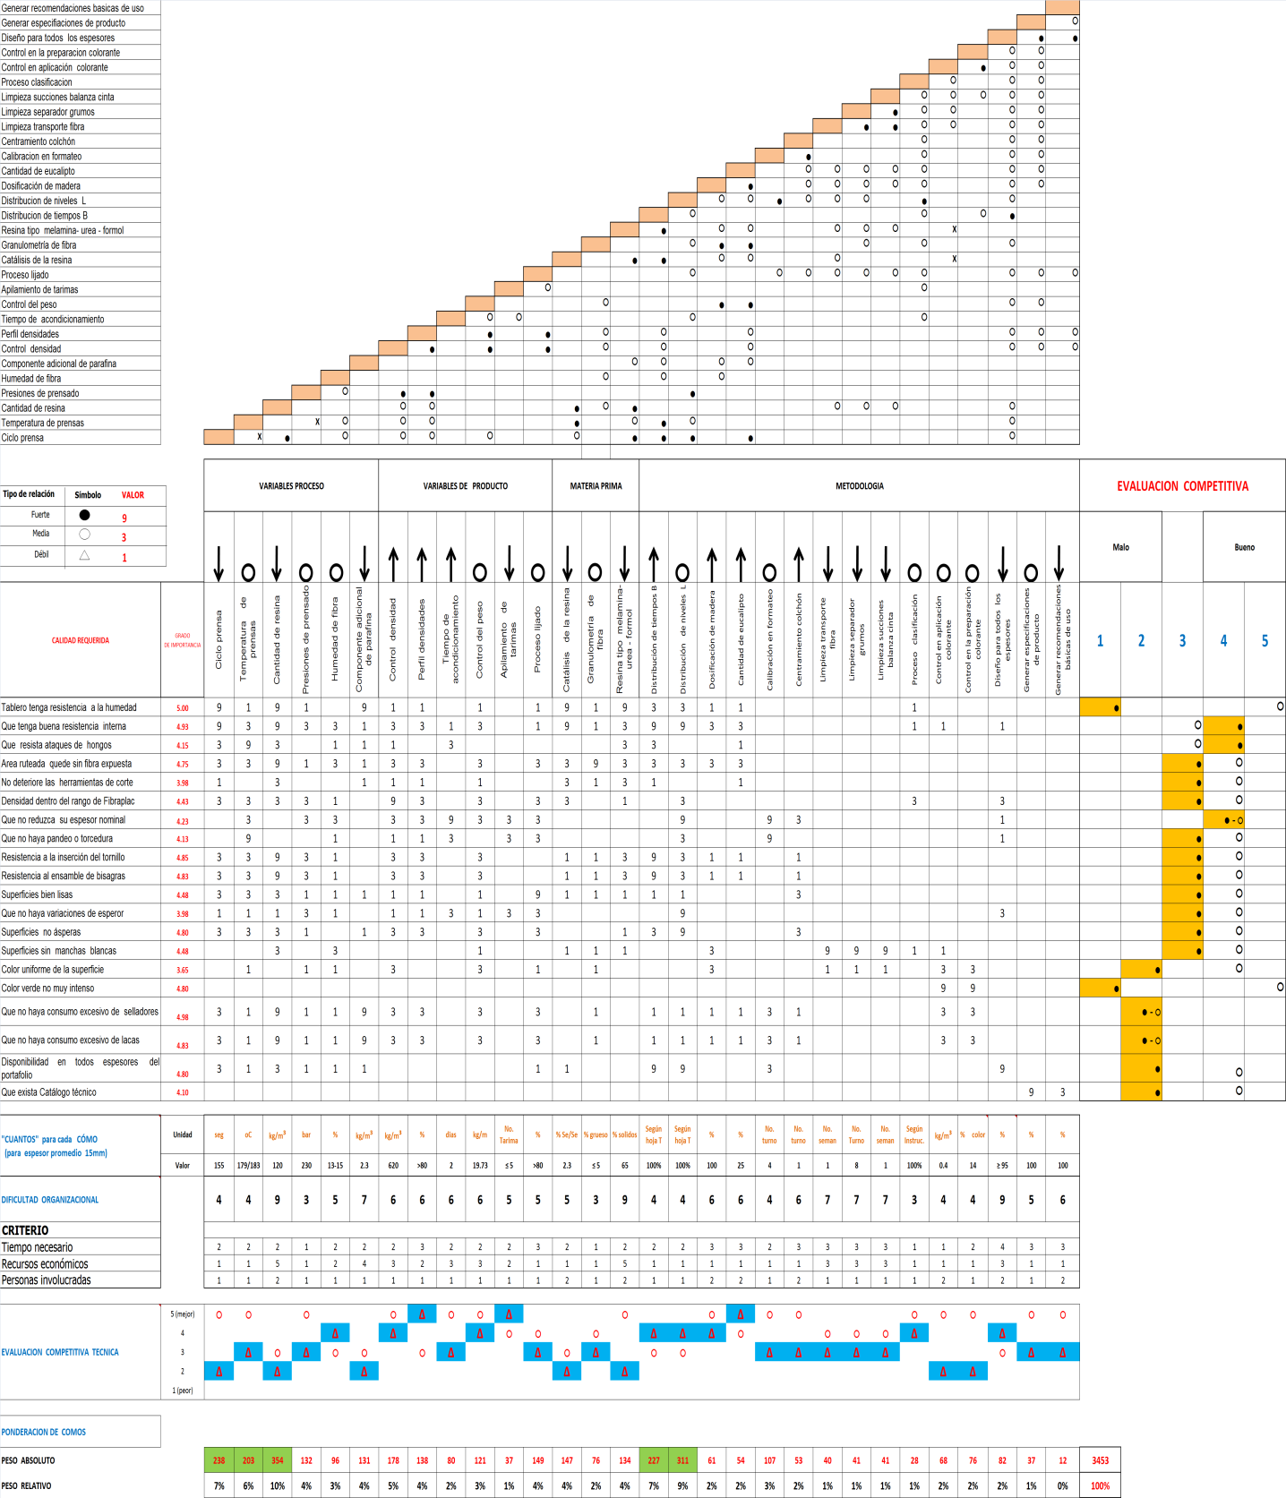
LA CASA DE LA CALIDAD

Slide 24

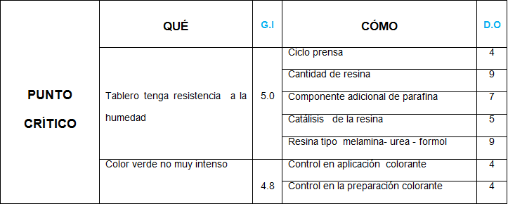
Diagnóstico de la casa de la calidad
1 PUNTOS CRÍTICOS
La evaluación competitiva (cliente QUÉ), y la evaluación competitiva técnica (a un CÓMO), “son bajas”, muestran una verdadera área de oportunidad para la empresa

Slide 25
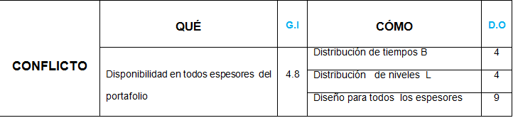
Diagnóstico de la casa de la calidad
2 CONFLICTOS
Cuando la evaluación cuantitativa (cliente) difiere de la evaluación técnica (empresa).

Slide 26
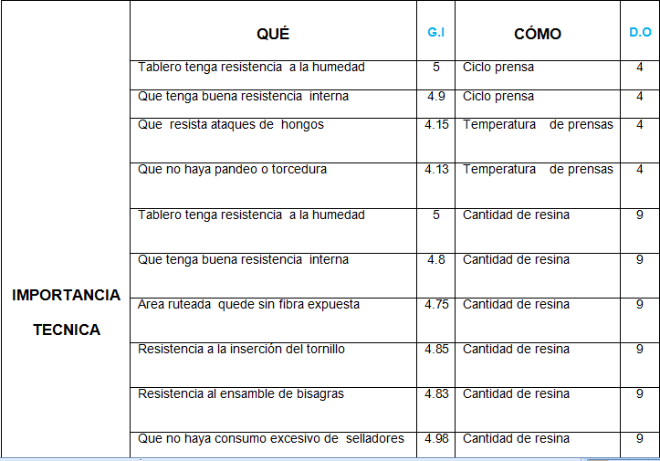
Diagnóstico de la casa de la calidad
3 IMPORTANCIA TECNICA
Los CÓMOS de mayor peso absoluto respecto al QUÉ con mayor importancia

Slide 27
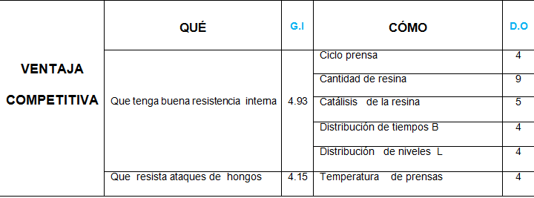
Diagnóstico de la casa de la calidad
4 VENTAJA COMPETITIVA
La opinión del cliente sobre un requerimiento con un grado de importancia alto es excelente, es necesario mantener y dar a conocer esta ventaja competitiva

Slide 28
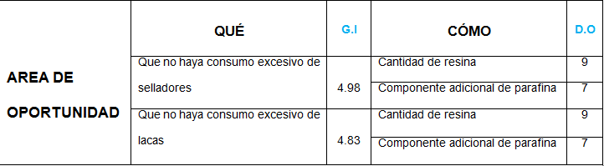
Diagnóstico de la casa de la calidad
5 ÁREAS DE OPORTUNIDAD
Todos los competidores están muy mal evaluados por el cliente incluido Aglomerado Cotopaxi en un requerimiento muy importante.

Slide 29
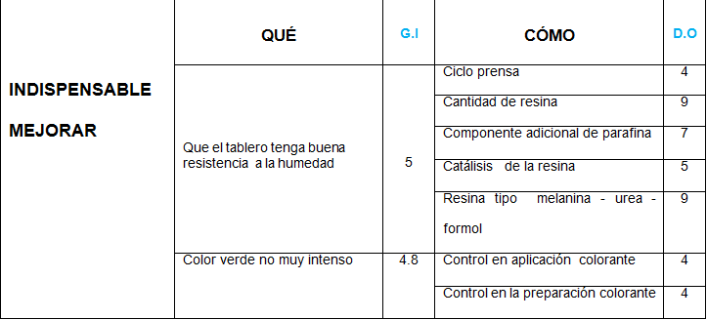
Diagnóstico de la casa de la calidad
6 REQUERIMIENTO INDISPENSABLE MEJORAR
Un requerimiento muy importante para el cliente lo cumple satisfactoriamente “solo la competencia”. Si no se puede sobresalir, la premisa es al menos copiar

Slide 30
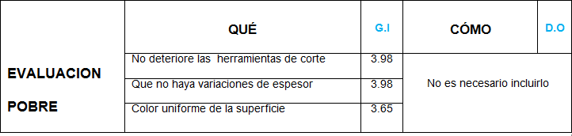
Diagnóstico de la casa de la calidad
7 EVALUACION INDIFERENTE
La opinión del cliente sobre el requerimiento determinado es baja y además, la importancia que le asignó también es baja, hay solamente que vigilar si la importancia del requerimiento cambia

Slide 31
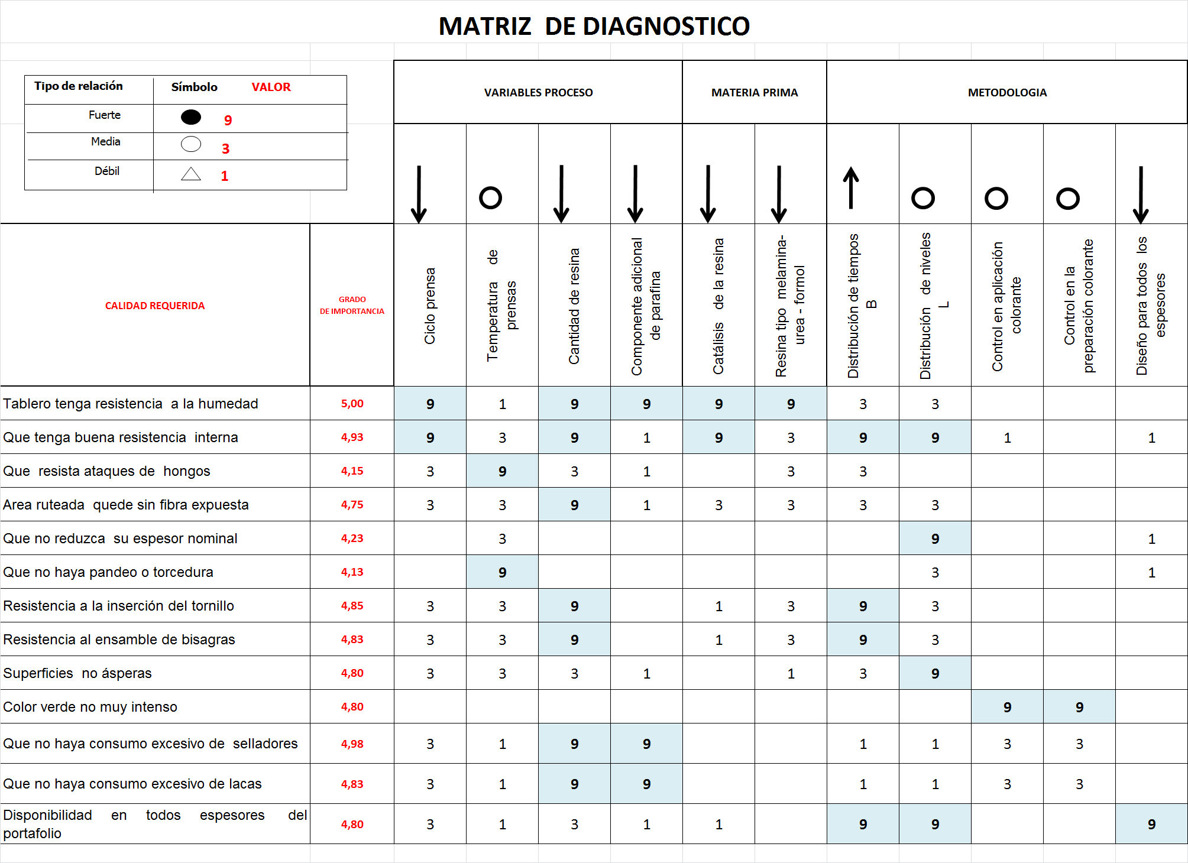
Diagnóstico de la casa de la calidad
muestra las situaciones más críticas identificadas

Slide 32
DESARROLLO DEL PLAN DE ACTIVIDADES
WHAT QUE |  | WHY PORQUE | WHO QUIEN | WHEN CUANDO | WHERE DONDE | HOW COMO
Tablero tenga resistencia a la humedad | Ciclo prensa | Necesitamos que la resina catalice de forma correcta | Líder de proceso | 20-mar | Cuarto control prensas | Fijar los valores del ciclo ( tiempo) en función de la catálisis
 | Cantidad de resina | Las fibras de madera deben adherirse correctamente para evitar ingreso de humedad | Líder de proceso | 20-mar | Cuarto control Desfibrado | Fijar los valores de consumo de resina (kg / m³) según hoja técnica del fabricante
 | Componente adicional de parafina | La parafina repele la humedad y mejora la higroscopia del tablero en ambientes con humedad relativa alta | Líder de proceso / Laboratorista | 20-mar | Cuarto control Desfibrado | Fijar los valores de consumo de parafina (kg / m³) superiores al tablero estándar. Verificar efectividad con pruebas de Hinchamiento (%)
 | Catálisis de la resina | Es necesario conocer el tiempo de fraguado de la resina y su cantidad de catalizador a aplicarse para alcanzar eficiencia en la resina | Laboratorista | 18-mar | Laboratorio Cotopaxi | Hacer pruebas de gel para determinadas cantidades de catalizador, luego graficar la curva y definir los mejores puntos

Slide 33
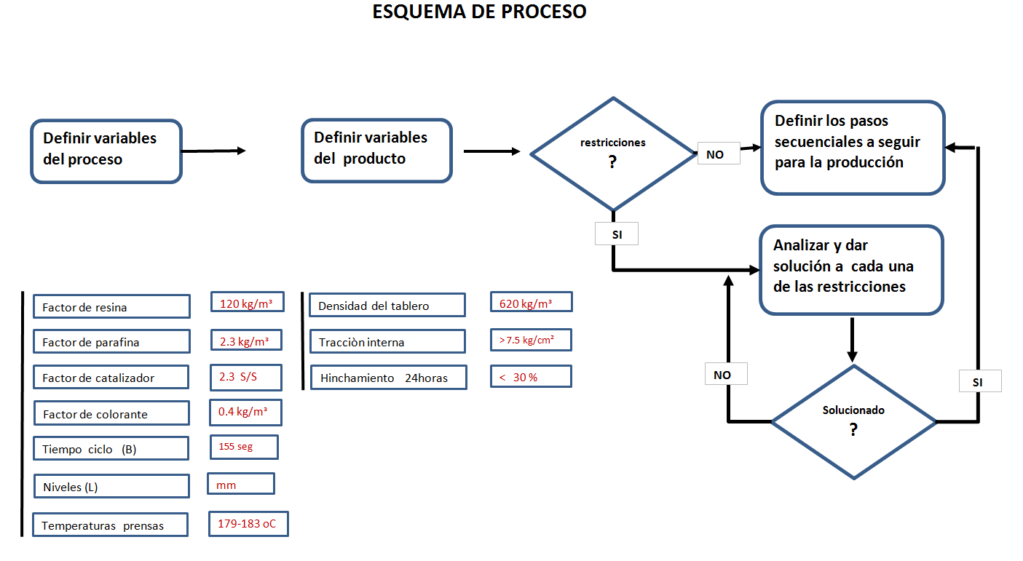
DESPLIEGUE DE OPERACIONES
Consistió en diseñar y desarrollar todo el PROCESO que conlleva producir un tablero MDF resistente a la humedad

Slide 34
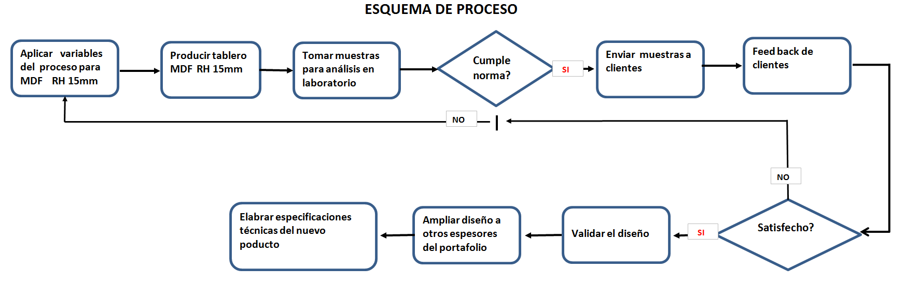
DESPLIEGUE DE OPERACIONES

Slide 35
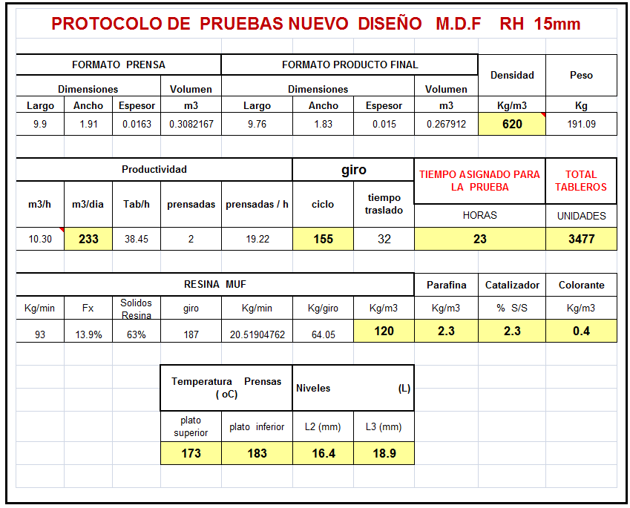
PROTOCOLO DE PRUEBAS

Slide 36
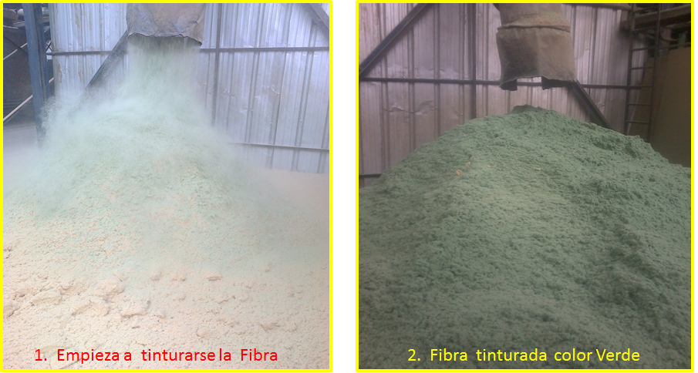
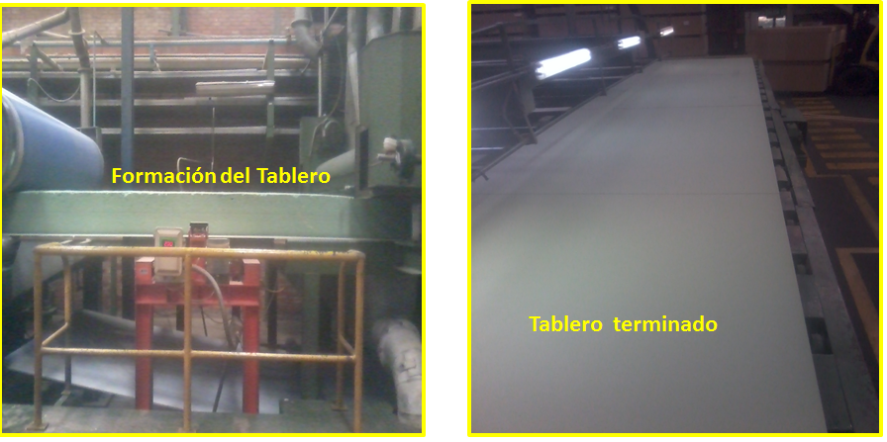
PRODUCCION DEL TABLERO MDF – RH

Slide 37
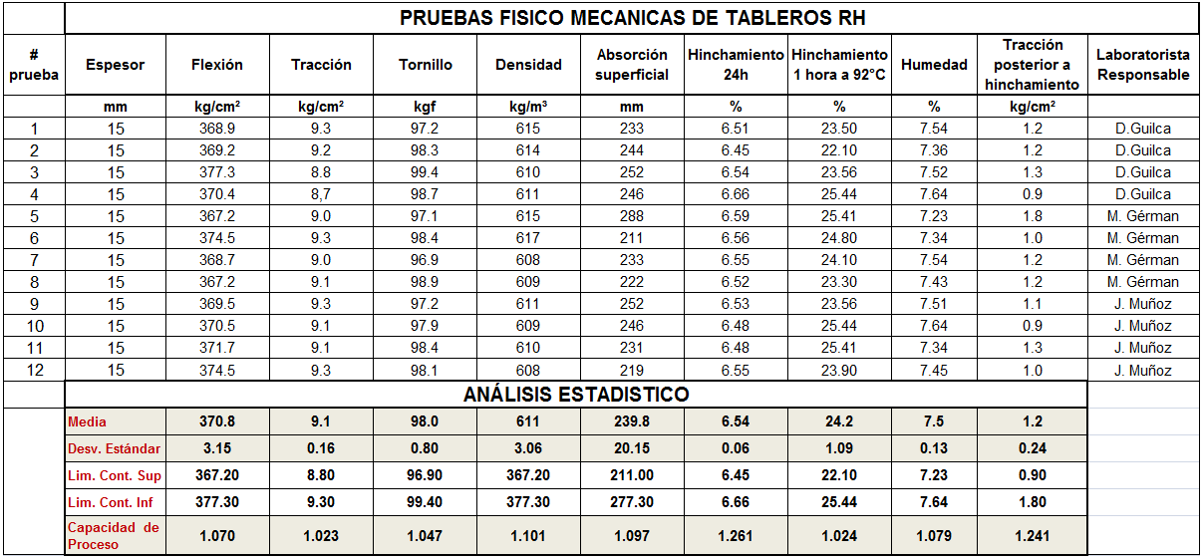
ANÁLISIS ESTADÍSTICO DE RESULTADOS

Slide 38
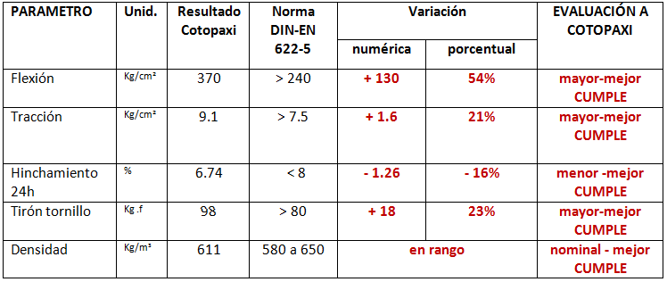
PRODUCCION DEL TABLERO MDF – RH 15mm
TABLERO CUMPLE NORMA TECNICA

Slide 39
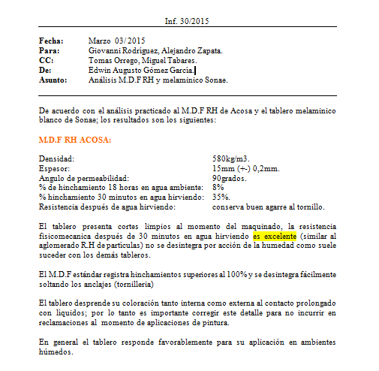
EVALUACION DE SATISFACCION DEL CLIENTE
CLIENTE EN COLOMBIA VALIDA LA CALIDAD DEL TABLERO RH , ES EXCELENTE….

Slide 40
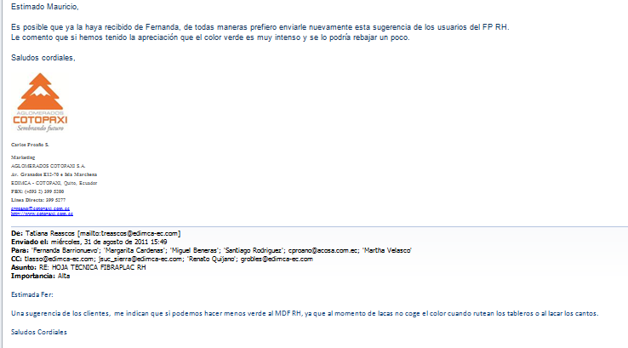
EVALUACION DE SATISFACCION DEL CLIENTE
Cliente Ecuador
OPORTUNIDAD DE MEJORA….
Bajar un poco la intensidad del color verde

Slide 41
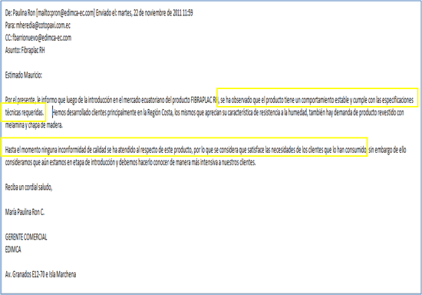
PLAN DE MEJORA
Se redujo en un 15% el colorante en la aplicación, de 0.4kg/mᶟ a 0.34 kg/mᶟ.
El cliente lo VALIDA.

Slide 42
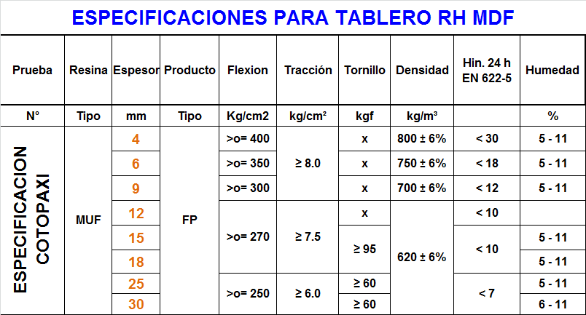
TABLERO MDF- RH
VALIDADO EN PLANTA (normas técnicas) y POR EL CLIENTE (satisfacción)

Slide 43
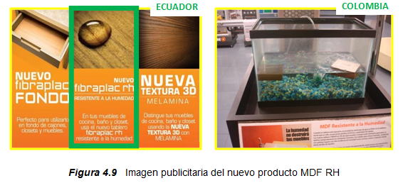
TABLERO MDF- RH VALIDADO
EN PLANTA (normas técnicas)
EL CLIENTE (satisfacción)

Slide 44
Conclusiones
Se cumplió con el objetivo de diseñar un tablero MDF que sea resistente a la humedad (RH) para la empresa Aglomerados Cotopaxi S.A aplicando la metodología QFD
La valoración de las propiedades físicas mecánicas realizadas a los tableros RH superaron los valores definidos en la Norma europea DIN-EN 622-5, siendo la tracción 53% más alto, la flexión 21%.más, la resistencia al tornillo 25% más y el hinchamiento 16% menos. Esto se convierte en una ventaja para el nuevo diseño ya que estos “excesos” en valores son directamente proporcionales a la calidad y robustez del tablero, entonces son fácilmente percibidos por los clientes

Slide 45
Conclusiones
Tomando como referencia las variables de proceso y producto validadas para los tableros de 15mm RH, se pudo hacer una réplica técnica hacia el resto de espesores del portafolio comercial de Aglomerados Cotopaxi S.A, alcanzado resultados igual de satisfactorios, tanto en cumplimiento de normativa DIN –EN 622-5 como en satisfacción del cliente
El producto nuevo tuvo buena aceptación por parte de los clientes tanto en Ecuador como en Colombia, la única oportunidad de mejora reportada fue la intensidad de coloración del tablero, esta que fue fácilmente solucionada reduciendo un 15% la cantidad de colorante aplicado
El nuevo tablero MDF- RH, según los análisis físico –mecánicos realizados, superó en características técnicas al tablero de partículas (tablero tipo aglomerado) que está en el mercado

Slide 46
Conclusiones
Los tableros MDF RH no redujeron su espesor nominal, esto técnicamente indica que tiene una excelente cohesión interna y estabilidad dimensional, garantiza con esto: ruteo sin fibra expuesta, buen agarre en la inserción del tornillos y bisagras, superficies no ásperas, consumo de selladores y lacas no excesivos
La casa de la calidad permitió determinar con claridad las necesidades de los clientes respecto al nuevo diseño así como recibir retroalimentación de la percepción de calidad que ellos (clientes) tienen de Aglomerados Cotopaxi S.A y de la competencia (empresa Masisa), estas dos variables fueron fundamentales para conseguir el nuevo diseño

Slide 47
Conclusiones
Como un aporte al sistema de gestión de calidad de la empresa Aglomerados Cotopaxi S.A, al terminar este proyecto, se entregó en documentación digital todo el desarrollo de la metodología QFD para el diseño de un nuevo producto, esto servirá como base y texto de consulta para futuros nuevos diseños

Slide 48
Recomendaciones
Generales
Antes de empezar una producción de MDF RH, se deberá asegurar que la tubería y boquilla de aplicación del colorante verde no estén obstruidas para evitar tener que desacoplar este sistema
Planificar la producción de tableros MDF RH de manera que coincida con el día asignado para la limpieza programada de la línea de producción, así se aprovechará ese tiempo para no afectar las horas disponibles
Una vez terminada la producción de tableros MDF RH se necesitará limpiar los sistemas de transportes de fibra, esto es necesario para evitar afectaciones a la calidad del tablero MDF estándar porque se contaminaría con material de color verde presente en los sistemas de transporte de fibra, esta limpieza tomará aproximadamente 10 minutos

Slide 49
Recomendaciones
Generales
Capacitar al personal del área comercial sobre las características técnicas y formas de usos de los tableros MDF RH para que ellos a su vez puedan asesorar a sus clientes y con esto evitar problemas de calidad por un mal uso del nuevo producto
Es necesario seguir de manera estricta la metodología QFD durante todo el proceso de diseño de un nuevo producto, así se evitará omisiones involuntarias especialmente de ciertas características de calidad que más adelante pudieran repercutir en el resultado final esperado

Slide 50
Recomendaciones
Técnicas
Instalar válvulas y tuberías independientes para transportar el colorante desde los tanques de almacenamiento hacia el punto de aplicación, actualmente se está usando el mismo sistema de dosificación de la urea
Es necesario mejorar (automatizar) el actual sistema de preparación y aplicación del colorante verde en la línea de producción para de esta manera poder reducir el tiempo que se pierde (paro de máquina) en la producción de tableros MDF RH

Slide 51
Recomendaciones
Técnicas
Como una prueba complementaria a la indicada por la norma DIN EN 622-5, se debe aplicar el método rápido de validación de hinchamiento en los tableros MDF RH, que consiste en someter a una muestra de tablero a inmersión en agua hirviendo por el lapso de una hora y posteriormente registrar su hinchamiento, en espesores de 12,15 y 18mm, se espera que el valor de hinchamiento no supere el 30%

Slide 52
G R A C I A S

